Slide 1
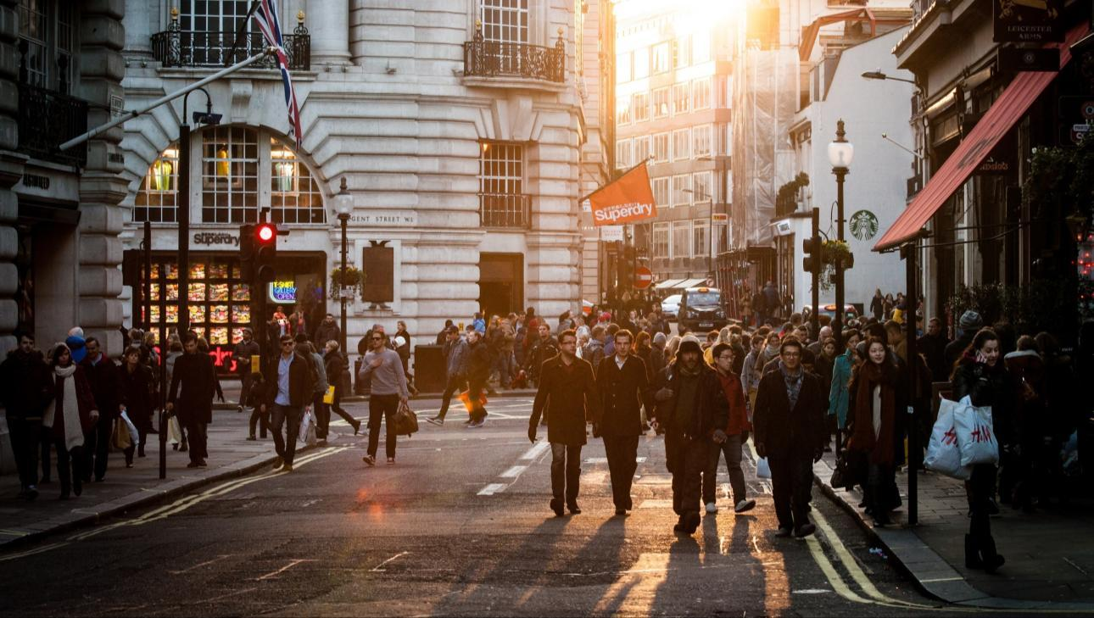
BIOLOGIE
RNDr. Kateřina Bažantová

Slide 2
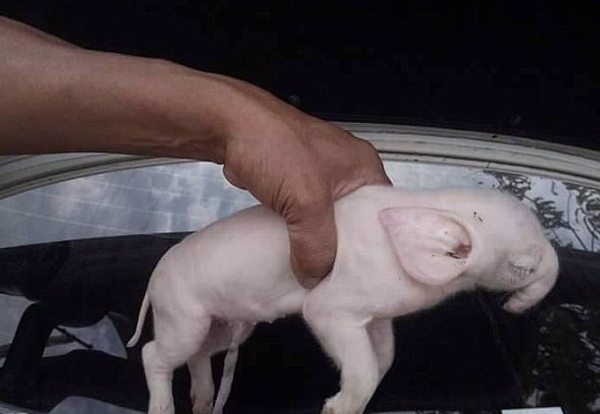
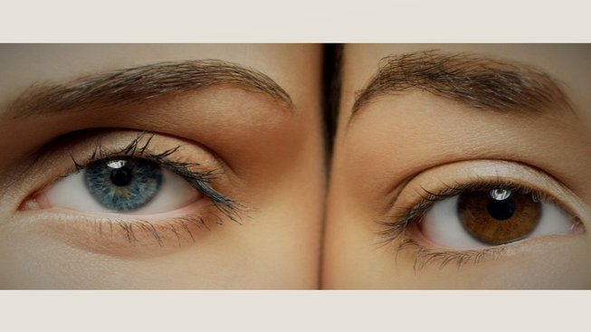
Mutace
Náhlé a dědičné změny genotypu, které nevznikly jako důsledek přirozené rekombinace ani segregace genů
Různé následky pro organismus, záleží na míře poškození genu a co ten gen kóduje
Vitální mutace – dá se s nimi žít, mohou se přenést dál
Letální mutace – způsobují smrt organismu, nepřenáší se dál
Genové mutace
Chromozomové mutace (aberace)
Genomové mutace

Slide 3
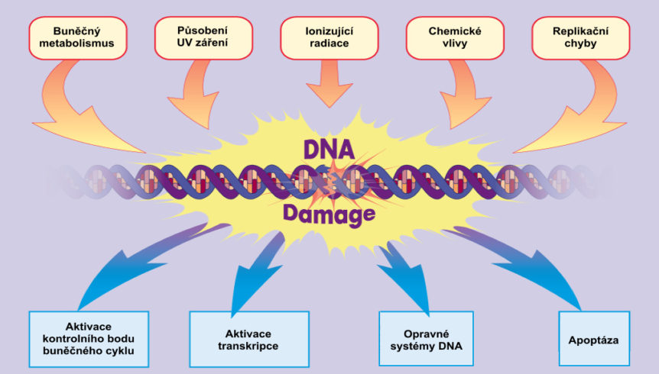

Slide 4
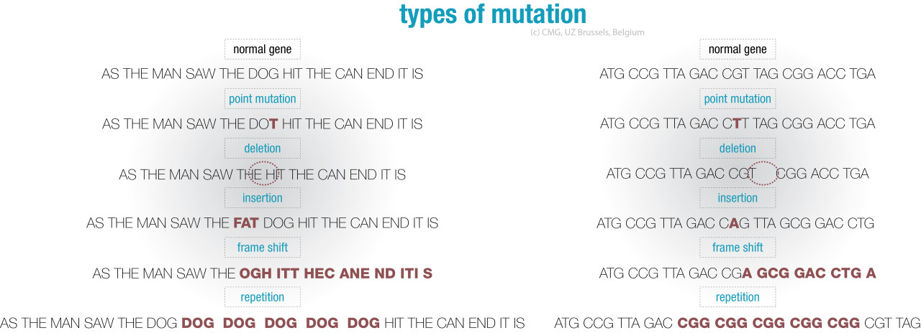

Slide 5
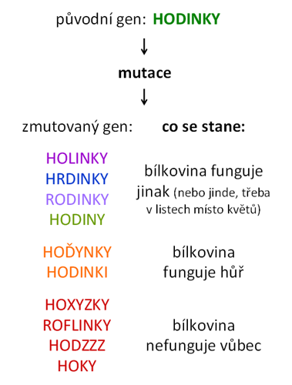
Genové mutace
Na úrovni genu, podstatou jsou změny v nukleotidovém řetězci DNA
Mutace posunové – posunutí čtecího rámce
Mutace substituční – náhrada nukleotidů nebo části sekvence

Slide 6
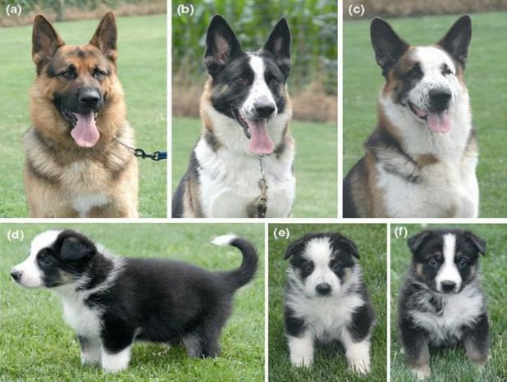
Posunové mutace
Vyvolány ztrátou (delecí) nebo vestavěním (inzercí) určitého nukleotidu
Dochází k posunu čtecího rámce
Bodové mutace – změna jediného nukleotidu
Můžou mít obrovské následky, vzniklé bílkoviny budou nejspíše nefunkční
Mohou být buď letální, nebo se neprojeví daný znak

Slide 7
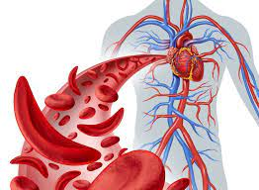
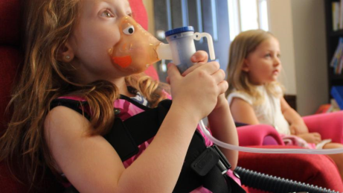
Substituční mutace
Bodové mutace, kdy dojde k záměně určitého nukleotidu
Celkový počet nukleotidů se nezměnil, neposouvá se čtecí rámec
3 možné důsledky
Neutrální mutace (silent mutation)
- beze změny smyslu, díky degeneraci genetického kódu, triplet může i se změnou kódovat tu samou aminokyselinu → složení bílkoviny se nezměnilo
Mutace s chybným smyslem (missense mutation)
- srpkovitá anémie
- dojde k záměně jedné aminokyseliny v bílkovinném řetězci
- vliv mutace závisí na umístění aminokyseliny v bílkovině, zda je pro funkci důležitá nebo ne
- následky mohou být velké nebo se nemusí vůbec fenotypově projevit
Mutace beze smyslu (nonsense mutation)
- záměna nukleotidu vede ke vzniku terminačního tripletu → bílkovina se přestane syntetizovat
- záleží na funkci bílkoviny v organismu, alela se změnou se stává recesivní
- cystická fibróza, ß-thalasémie, Hurlerův syndrom

Slide 8
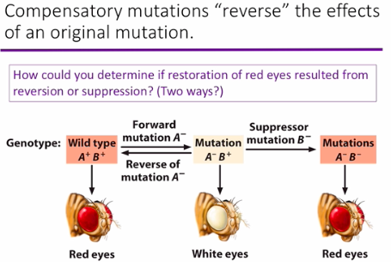
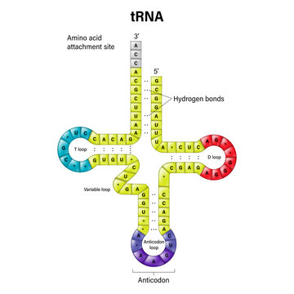
Zpětné mutace
Poměrně běžný typ mutací
Fenotyp byl pozměněn mutací, následovala další mutace, která vedla k obnově původního znaku
Supresorové mutace
- zpětná mutace neproběhne na stejném místě → dva mutované geny (nebo dvě mutované části jednoho genu, ale jejich účinek obnovuje původní znak)
- např. mutace pro tRNA → mění pak antikodónovou část a obnoví se čtecí rámec nebo se zpátky zamění aminokyselina

Slide 9
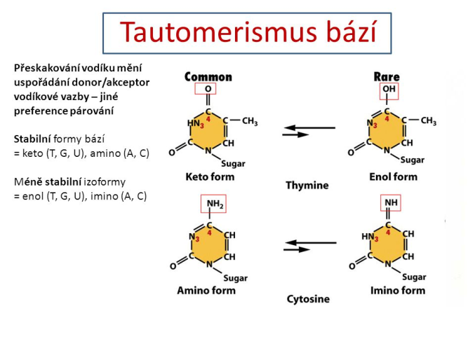
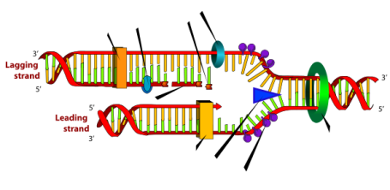
Mutace
Spontánní mutace – dochází k nim bez vnějšího zásahu
Nejsou náhodné – báze mají tautomerní formy a ty mění párování bází
Občasné chyby enzymů, ale tyto chyby jsou vzácné a často opraveny replikačním aparátem
Indukované mutace – způsobené vnějšími faktory (mutageny)

Slide 10
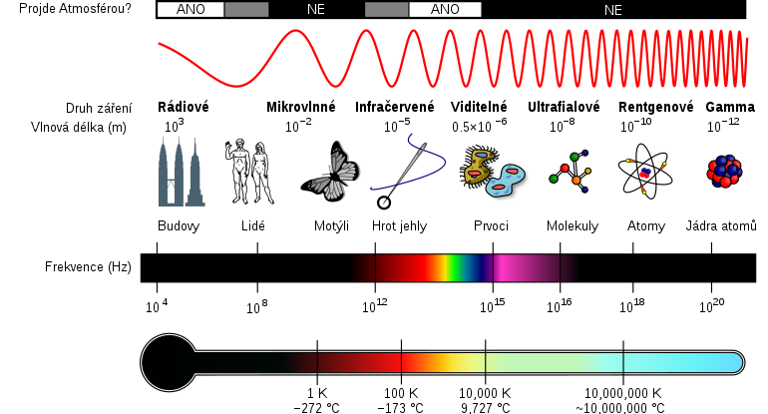
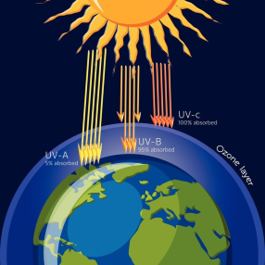
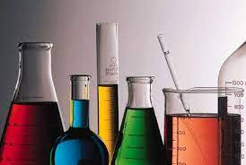
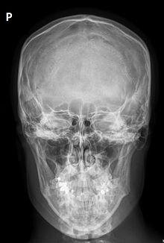
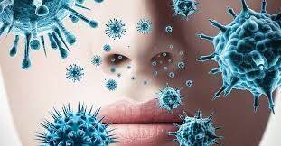
Mutageny
Fyzikální
- záření (ionizující, neionizující)
- ionizující (rentgenové, gama): vysoká energie, tvorba volných radikálů a iontů v buňce, zlomy v DNA
- neionizující (UV): má nižší energii, ale excituje atomy, vstup do chemických reakcí, vznikají překážky v replikaci DNA (pokožkové buňky)
Chemické
- široká škála látek
- např. alkylační činidla, hydroxylační činidla, akridinová barviva, analogy bází, kyselina dusitá
Vnitřní faktory, viry

Slide 11
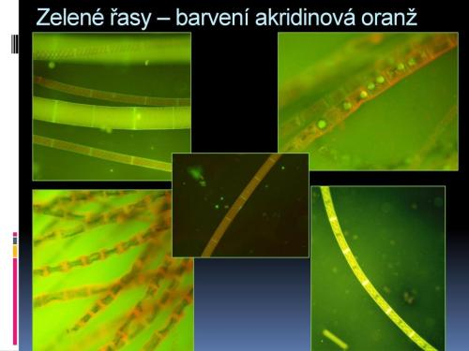
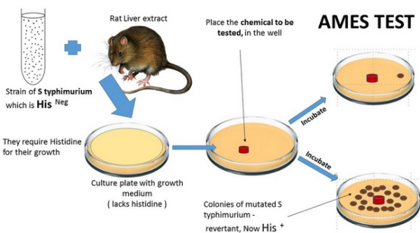
Chemické mutageny
Alkylační činidla – vyvolávají změny v párování bází nebo indukují posuvné mutace (yperit)
Hydroxylační činidla – změna párování
Analogy bází – podobné bázím, ale také se chybně párují
Kyselina dusitá – spíš kontakt s dusitany, solemi, deaminace, změna párování, i zpětné mutace
- dusitany obsaženy v uzeninách (E249, E250 – dusitany sodný a draselný) – vznikají z nich kancerogeny nitrosaminy
Akridinová barviva – organická barviva, vmezeření mezi dusíkaté báze – deformace DNA
Testování mutagenity látek – Amesův test – mnohé mutageny fungují jako kancerogeny
- využití mutovaných bakterií Salmonella typhimurium, ale pro vyšší organismy mohou být látky škodlivé více než pro bakterie (např. dusičnany – hnojivo), přidávají se ještě jaterní enzymy potkana

Slide 12
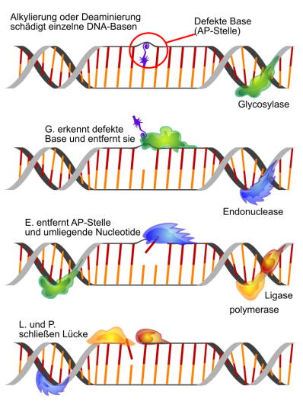
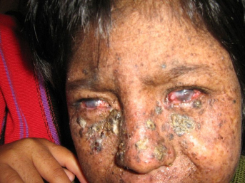
Reparační mechanismy
Opravné mechanismy, kterými buňka zjišťuje a opravuje většinu vzniklých mutací
Reparační enzymy
Fotoreaktivace – pomocí UV záření a viditelného světla (hlavně u prokaryot)
Excisní reparace – vystřižení chybných nukleotidů a nahrazení správnými
Postreplikační rekombinační reparace
Poruchy reparačních mechanismů . Např. Xeroderma pigmentosum, Fanconiho anémie

Slide 13
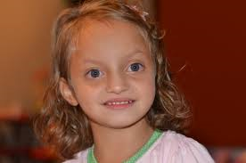
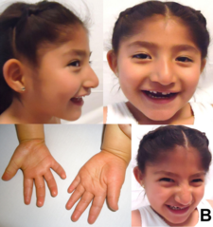
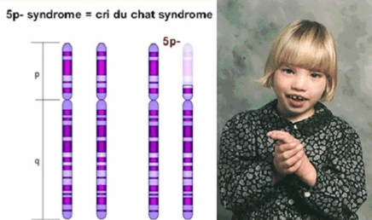
Chromozomové mutace (aberace)
Změny ve struktuře chromozomů vyvolané jeho zlomem nebo znovuspojením
Delece – ztráta určitého úseku chromozomu (Wolfův syndrom, Angelmanův syndrom, Cri du chat)
Multiplikace – zmnožení určitého úseku chromozomu (geny budou zastoupeny víckrát)
Inverze – obrácení pořadí genů
Translokace – odlomení části ramene chromozomu připojení té části k jinému chromozomu (filadelfský chromozom)

Slide 14
Genomové mutace
Změny počtu chromozomů, v ploidii buňky
Polyploidie
Aneuploidie

Slide 15
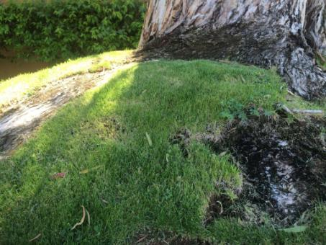
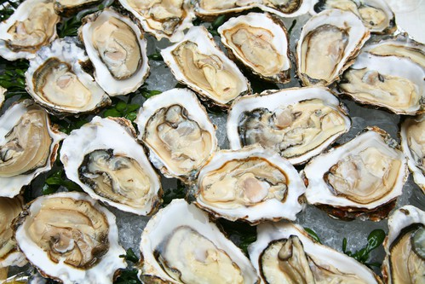
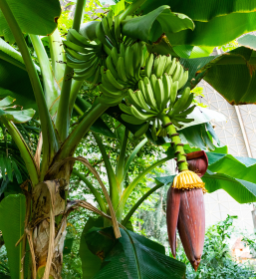
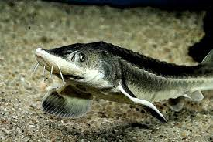
Polyploidie
Zmnožení počtu celých chromozomových sad
V buňce je zastoupen daný chromozom víckrát (triploidie – 3x)
Můžeme vyvolat experimentálně působením jedů ovlivňujících mitózu
U rostlin vede ke zvětšení buněk → větší výnosy
U živočichů způsobuje sterilitu, u vyšších obratlovců se jedná o letální mutaci

Slide 16
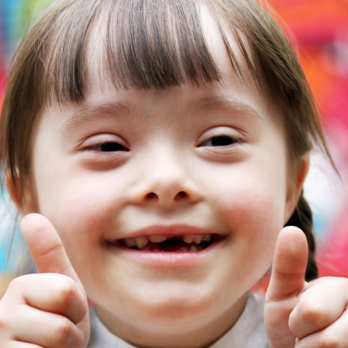
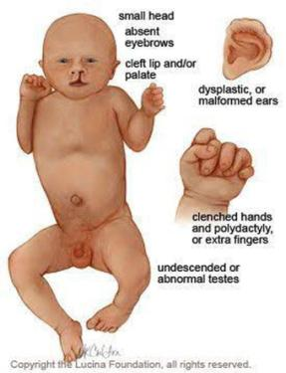
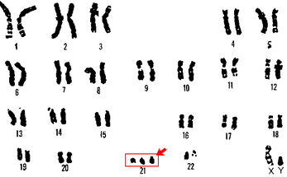
Aneuploidie
Změna počtu jednotlivých chromozomů, nikoli celých sad
Monosomie – jeden chromozom zastoupen pouze jednou
Trisomie – zastoupen třikrát, ostatní chromozomy v nezměněném počtu
Vznikají většinou nerozejitím chromozomů či chromatid do dceřiných buněk
Příčina závažných genetických chorob
- Downův syndrom
- Edwardsův syndrom
- Patauův syndrom
- Turnerův syndrom
- Klinefelterův syndrom
- Supermuž a superžena

Slide 17
Evoluční význam mutací
Organismus s mutací = mutant
Většina mutací znamená nevýhodu, nepatrná část zvýhodňuje oproti ostatním
Zdroj kvalitativního rozšíření genotypu (genofondu), hlavní příčina genetické variability
Genové duplikace – vznik několika kopií genu a některé jsou zmutované, ostatní kopie zajišťují normální funkci genu, pokud je mutace výhodná, posune se dál → zdokonalování organismů v evoluci
Chromozomové a genomové mutace vedou ke vzniku nového karyotypu → možnost vzniku nového druhu

Slide 18
Zdroje
KOČÁREK, Eduard. Genetika: obecná genetika a cytogenetika, molekulární biologie, biotechnologie, genomika. Praha: Scientia, 2004. Biologie pro gymnázia. ISBN 80-7183-326-6.
J. Pavlík, Základy biologie, učebnice pro přírodovědné lyceum, Ledeč nad Sázavou, 2012
ŘEHOUT, Václav; ČÍTEK, Jindřich; SÁKOVÁ, Lenka. 2000. Genetika: (úvod do studia genetiky). I. České Budějovice: Jihočeská univerzita, Zemědělská fakulta. ISBN 80-7040-405-1.
https://www.genetickesyndromy.sk/data/syndromy/202/Wolf-Hirschhorn%20syndr%C3%B3m.jpg
https://upload.wikimedia.org/wikipedia/commons/thumb/b/bb/5-year-old_Mexican_girl_with_Angelman_syndrome_%28cropped%29.png/225px-5-year-old_Mexican_girl_with_Angelman_syndrome_%28cropped%29.png
https://healthjade.net/wp-content/uploads/2019/03/Cri-du-chat-syndrome.jpg
https://media.extra.cz/static/img/2020/12/966db76-101781-fa3-2500.png
https://im.tiscali.cz/nedd/2020/02/29/1144924-profimedia-0102460994brown-and-blue-eyes-upr-1125x633.jpg?1587596281.0
https://encrypted-tbn0.gstatic.com/images?q=tbn:ANd9GcRT2EfHYGwOKONCErRRivi_NVo_p5p-5PFaCg&usqp=CAU
https://ib.bioninja.com.au/_Media/point-mutations_med.jpeg
https://www.uzbrussel.be/documents/3286772/3367726/ill-9_en_orig.jpg/fc17e286-f567-236f-35c8-bb4b3d904285?t=1598448561928
http://www.ueb.cas.cz/cs/system/files/users/public/kolar_27/obrazky_popularizace/mutanti/mutanti_hodinky_full.png
https://slideplayer.cz/slide/3668717/17/images/20/Mutace+posunov%C3%A9%3A.+A+U+G+C+U+C+G+G+G+U+U+U+A+G+U+C+C+A+C+C+G.jpg
https://slideplayer.cz/slide/3409904/11/images/27/Mutace+v+genu+KIT+u+n%C4%9Bmeck%C3%A9ho+ov%C4%8D%C3%A1ka.jpg
https://www.nzip.cz/images/articles/302-genericka-substituce/leky-rozsypane-detail-min.jpg
https://i.iinfo.cz/images/392/Srpkovita-anemie-3-orig.jpg
https://ct24.ceskatelevize.cz/sites/default/files/styles/crop_880x495/public/images/2385032-180726-f-me052-001.jpg?itok=H3bicADR
https://media.cheggcdn.com/media%2Fb0a%2Fb0a4535c-339f-4c8e-b073-befd6e4e167d%2FphpZNFrvp.png
https://t4.ftcdn.net/jpg/04/76/88/85/360_F_476888567_SrfWlpzqMqHMnbiQ1CPMnlZmbW40fWOE.jpg
https://slideplayer.cz/slide/3710505/12/images/21/Tautomerismus+b%C3%A1z%C3%AD+P%C5%99eskakov%C3%A1n%C3%AD+vod%C3%ADku+m%C4%9Bn%C3%AD+uspo%C5%99%C3%A1d%C3%A1n%C3%AD+donor%2Fakceptor+vod%C3%ADkov%C3%A9+vazby+%E2%80%93+jin%C3%A9+preference+p%C3%A1rov%C3%A1n%C3%AD..jpg
https://upload.wikimedia.org/wikipedia/commons/thumb/7/75/DNA_replication_blank.svg/600px-DNA_replication_blank.svg.png
https://upload.wikimedia.org/wikipedia/commons/thumb/d/d7/EM_Spectrum_Properties_cz.svg/1200px-EM_Spectrum_Properties_cz.svg.png
https://www.growgarden.cz/user/categories/orig/uv_z____en__.jpg
http://www.medicnatur.cz/fotky29655/chemik%C3%A1lie.jpg
https://www.next-clinics.cz/media/images/news/mohou-za-vase-onemocneni-viry-nebo-bakterie-jaky-je-mezi-nimi-rozdil.png
https://upload.wikimedia.org/wikipedia/commons/thumb/3/3d/PA_lebka.jpg/220px-PA_lebka.jpg
https://docplayer.cz/docs-images/42/1558974/images/page_11.jpg
https://laboratoryinfo.com/wp-content/uploads/2019/02/Ames-test.jpg
https://upload.wikimedia.org/wikipedia/commons/thumb/0/02/Dna_repair_base_excersion_de.svg/185px-Dna_repair_base_excersion_de.svg.png
https://pbs.twimg.com/media/Cx88V3oWIAAlXaC.jpg
https://upload.wikimedia.org/wikipedia/commons/thumb/4/4b/Xeroderma_pigmentosum_02.jpg/300px-Xeroderma_pigmentosum_02.jpg

Slide 19
DĚKUJI ZA POZORNOST

